Slide 1
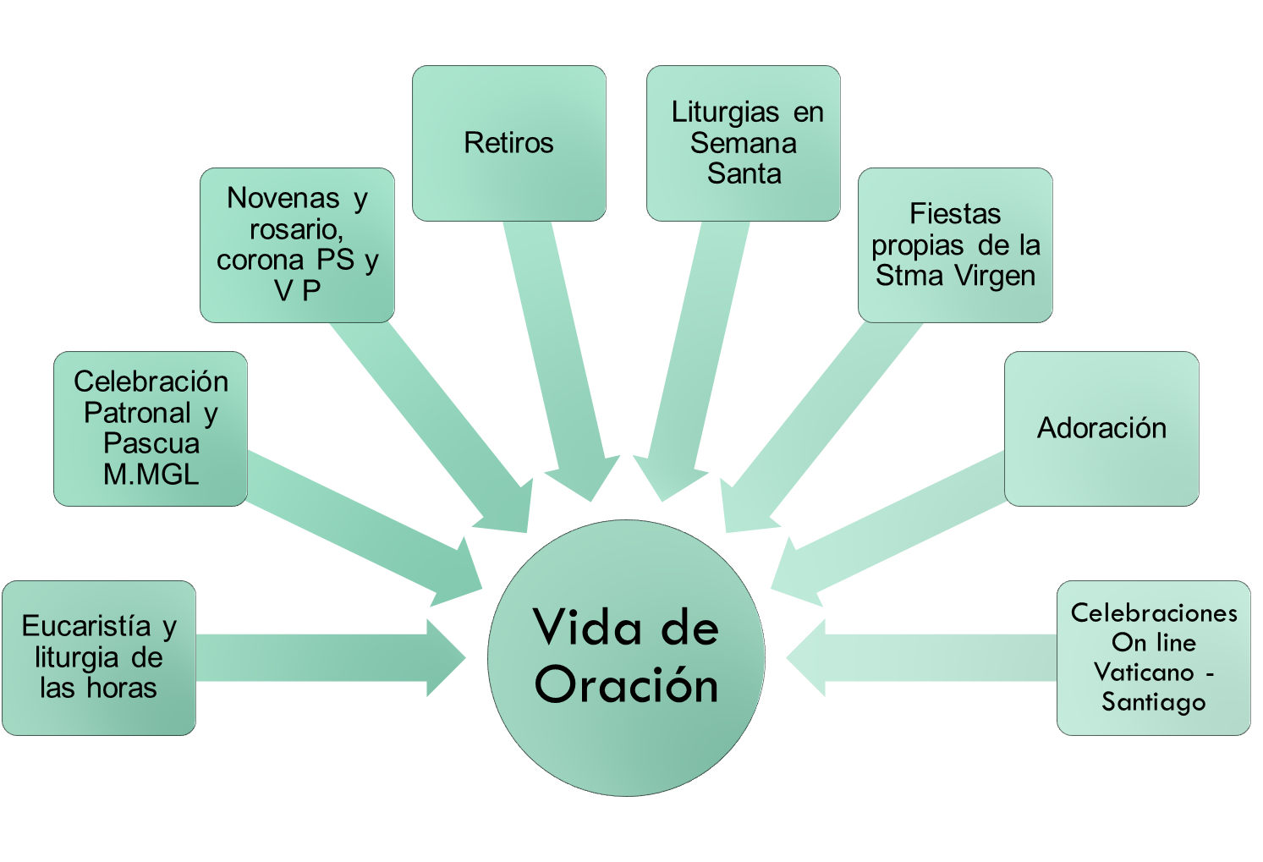
EVALUACIÓN PLANIFICACIÓN 2023 POR ÁREAS
Cada cdad presentó su avance de lo planificado en los diferentes niveles.
Conclusion:
Evaluar y seguir con la planificación de los niveles: Oración, apostolado, vida comunitaria…

Slide 2
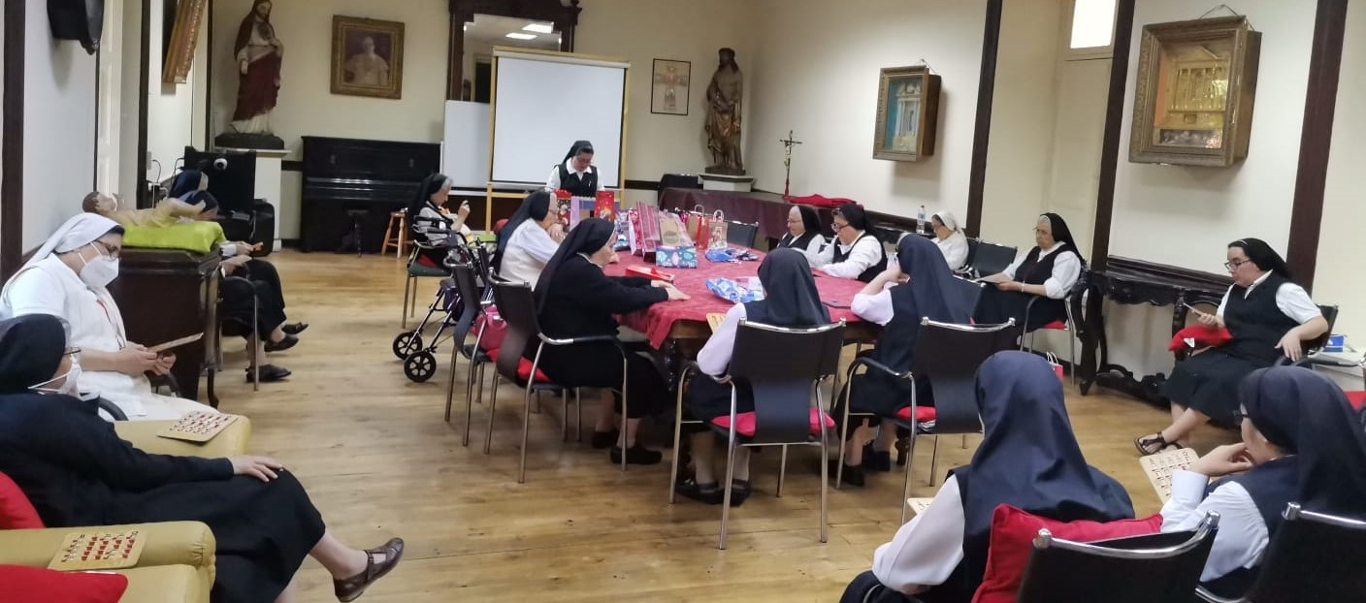
ENERO | BINGO

Slide 3
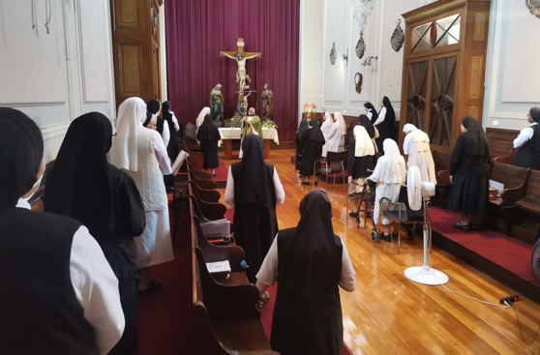
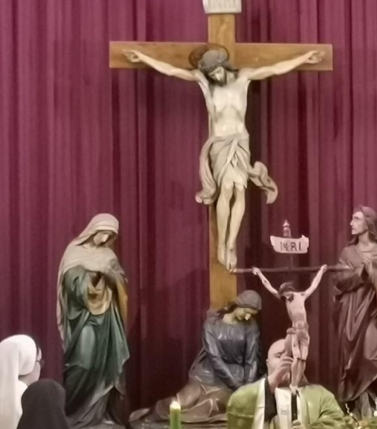
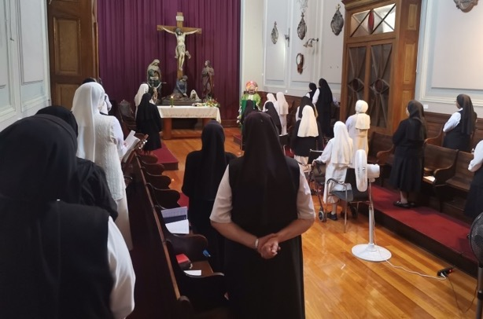
ENERO | RETIRO

Slide 4
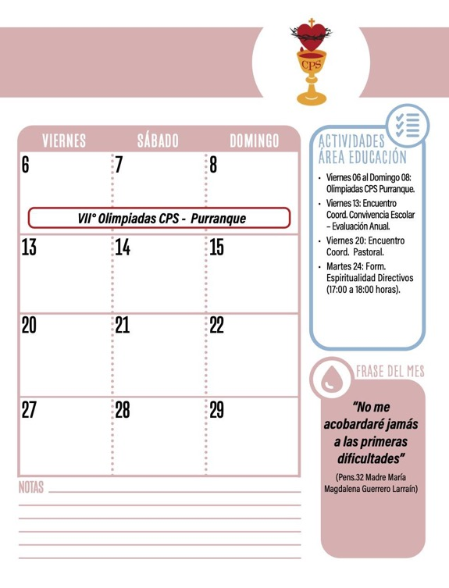
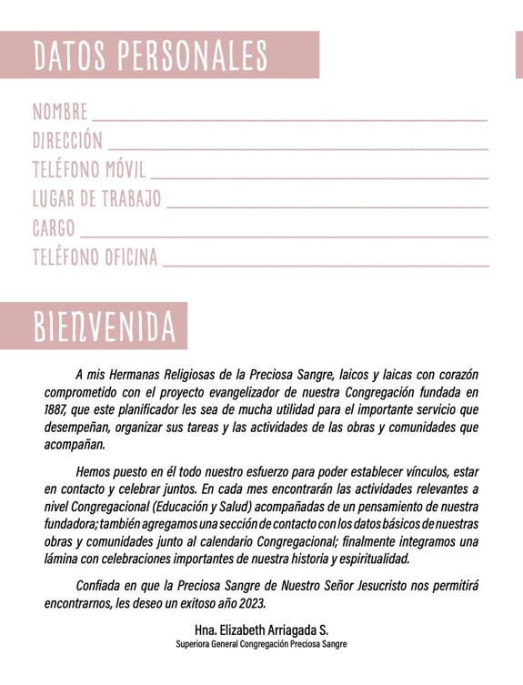
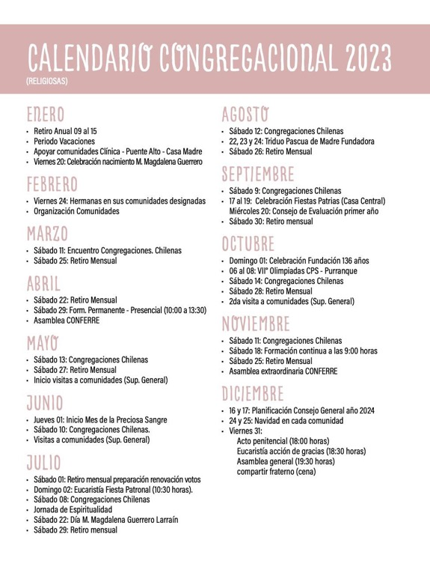
ENERO | PLANIFICADOR ESPIRITUALIDAD

Slide 5
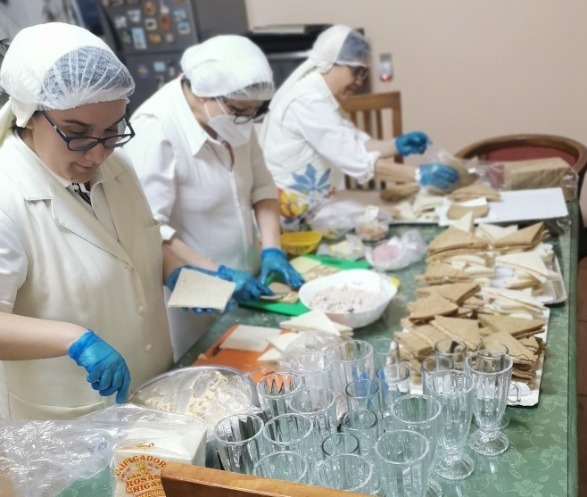
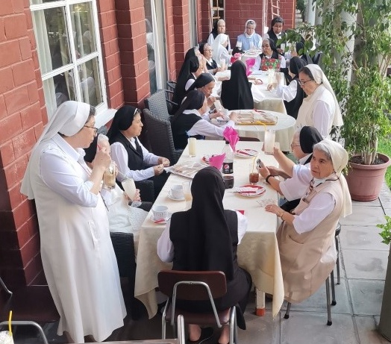
FEBRERO | VACACIONES

Slide 6
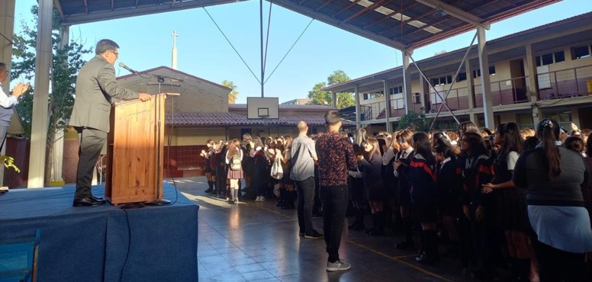
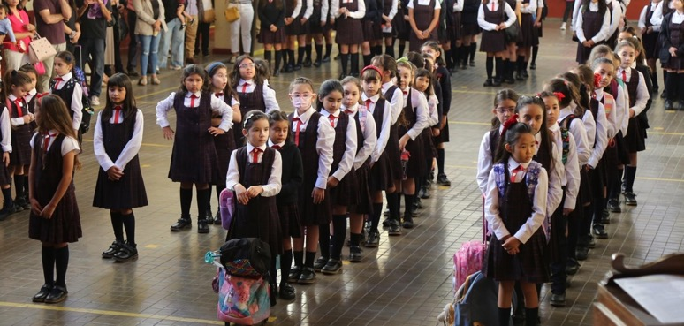
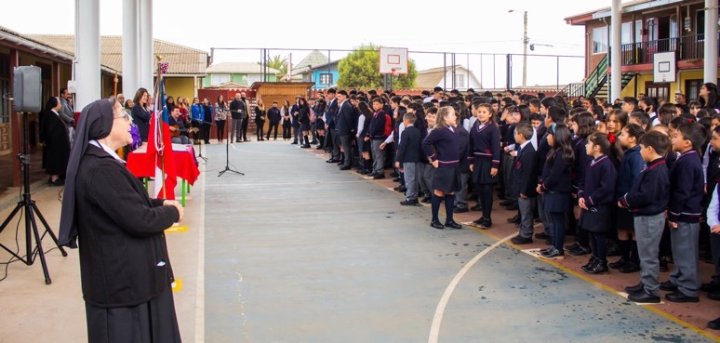
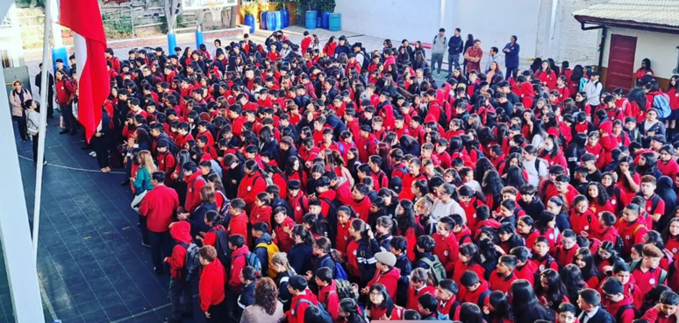
MARZO | INICIO DE AÑO ESCOLAR

Slide 7
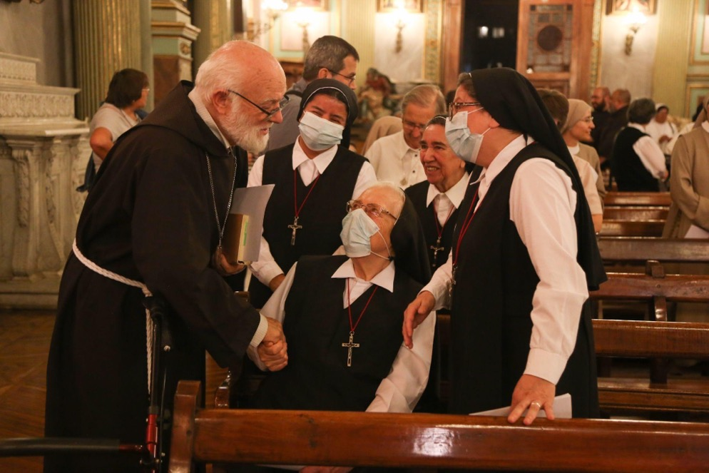
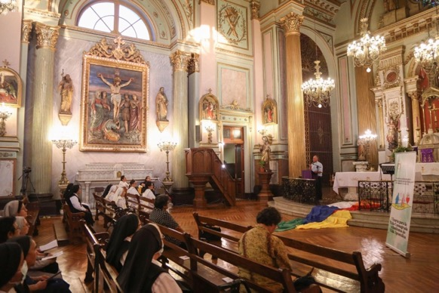
ABRIL | SEMANA SANTA
Encuentro con el Pastor junto a las hermanas y hermanos consagrados de Santiago para compartir un momento de oración y fraternidad al inicio de Semana Santa.
Inspirados en la lectura bíblica de los Discípulos de Emaús, los religiosos pudieron compartir desde su vocación sobre las proyecciones de su caminar y las huellas que esperan dejar a través de su servicio.
Noticia en nuestro sitio web.

Slide 8
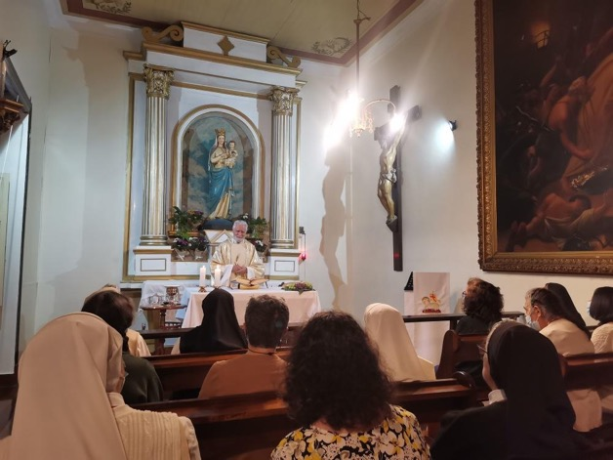
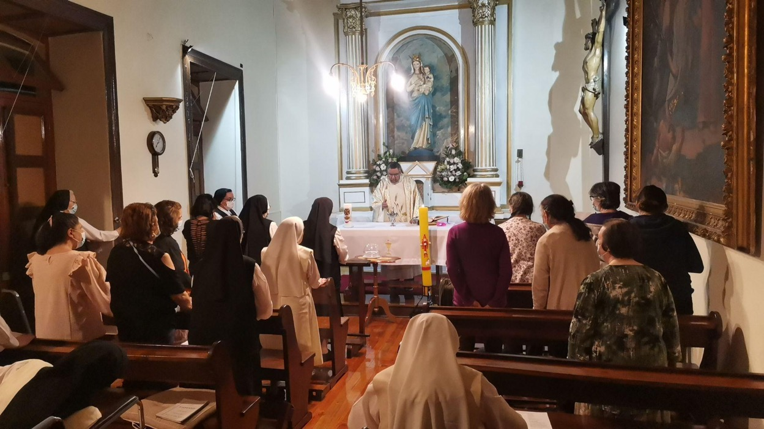
ABRIL | SEMANA SANTA

Slide 9
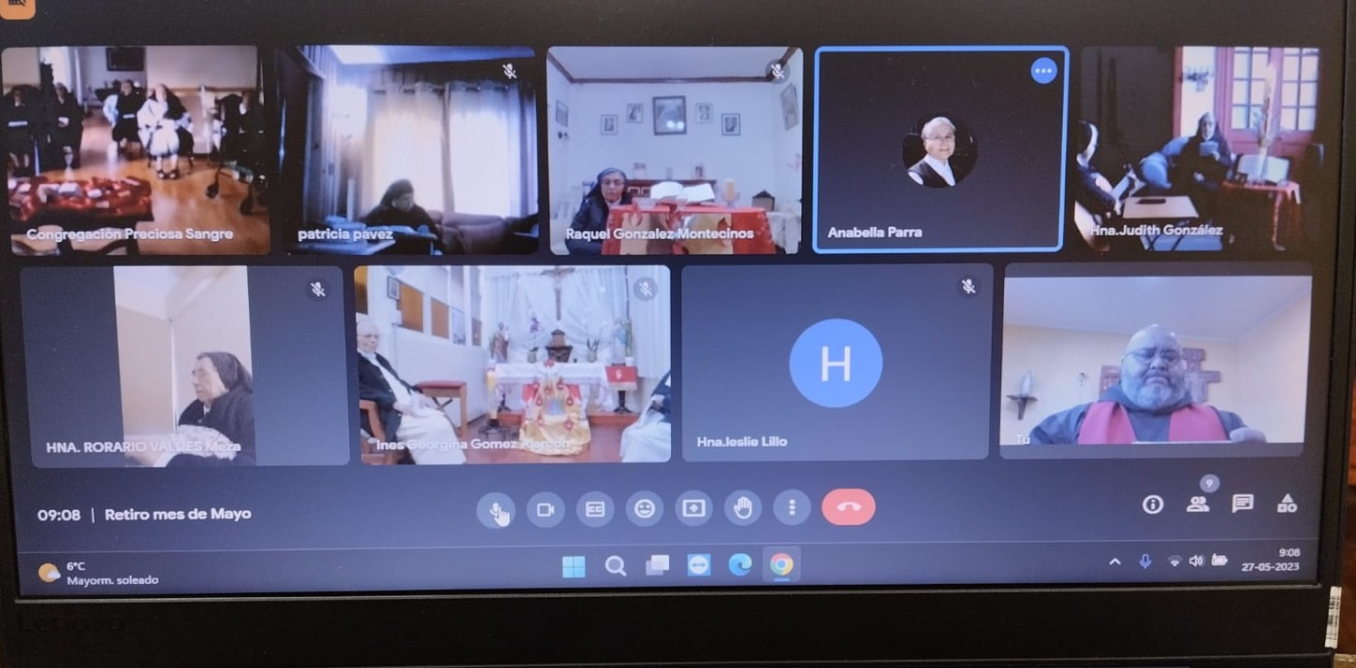
MAYO | RETIRO MENSUAL MODALIDAD VIRTUAL

Slide 10
JUNIO | CONGRESO VIDA RELIGIOSA

Slide 11
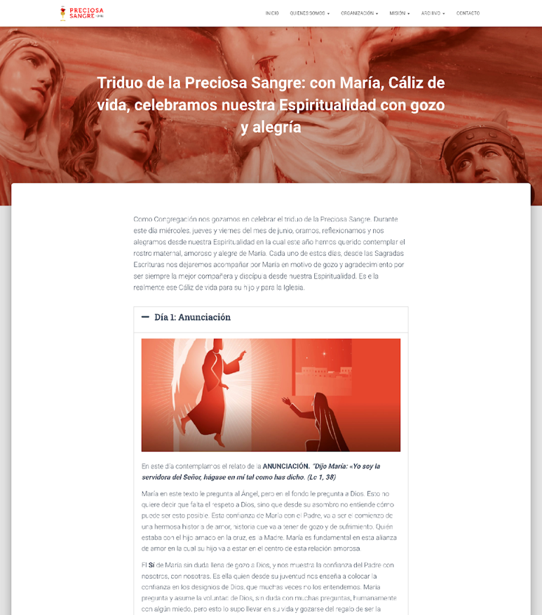
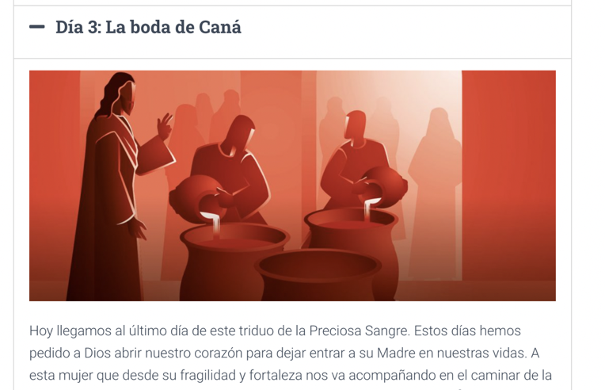
JUNIO | TRIDUO PRECIOSA SANGRE

Slide 12
JULIO | CELEBRACIÓN EN CADA COMUNIDAD

Slide 13
AGOSTO: | TRIDUO MADRE MAGDALENA

Slide 14
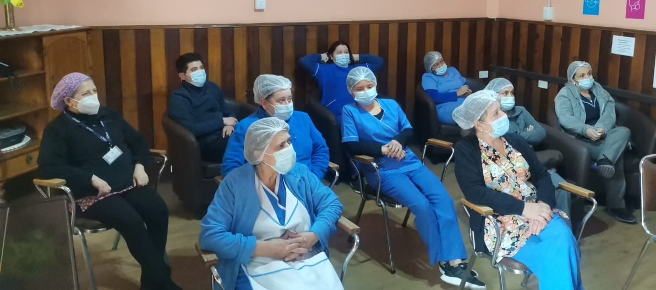
FORMACIÓN ESPIRITUALIDAD 2023
PLAN DE FORMACIÓN EN LA ESPIRITUALIDAD DE LA PRECIOSA SANGRE
ÁREA DE LA SALUD
DIRECTIVOS COLEGIOS
ASISTENTES DE LA EDUCACIÓN

Slide 15
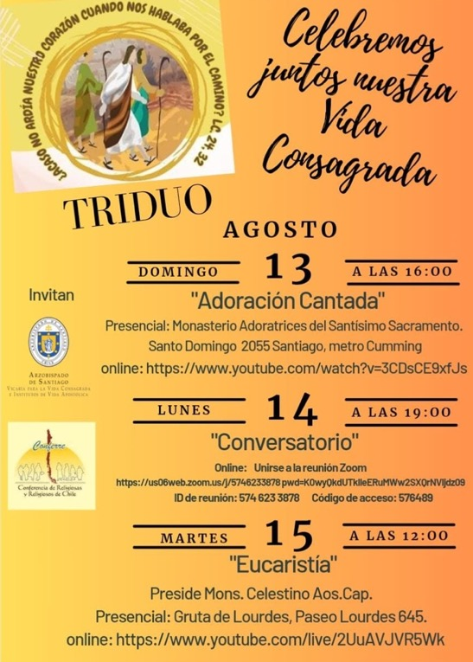
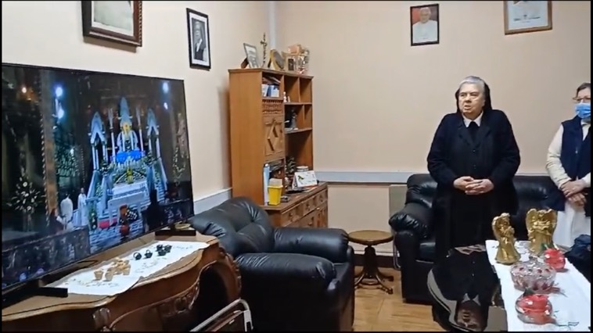
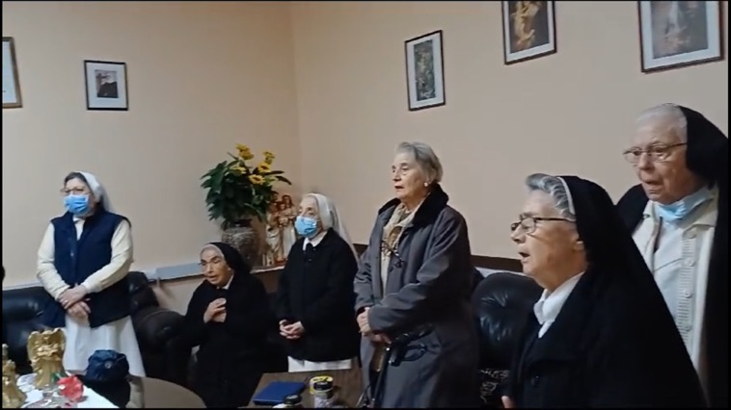
AGOSTO | TRIDUO VIDA RELIGIOSA

Slide 16
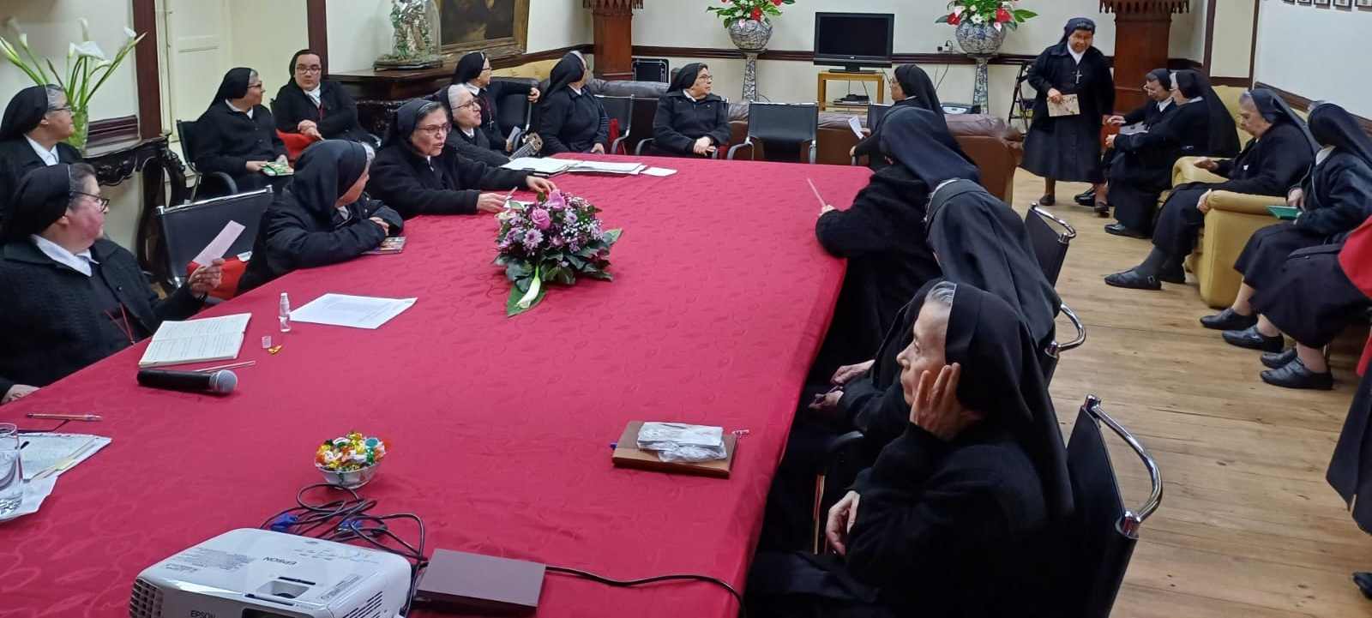
SEPTIEMBRE | ASAMBLEA

Slide 17
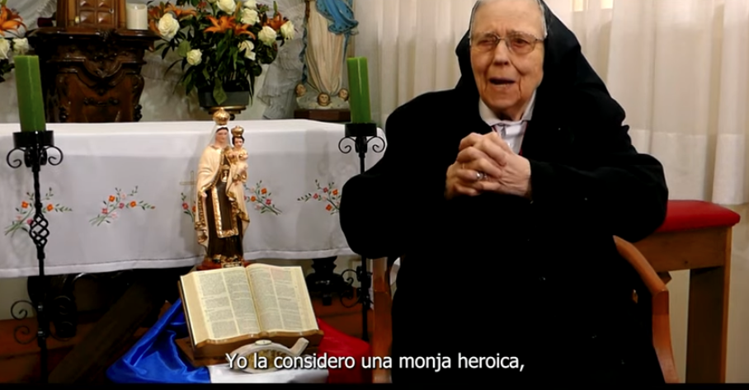
SEPTIEMBRE-DICIEMBRE | VIDEO VOCACIONAL
Su objetivo principal es inspirar vocaciones desde nuestra Espiritualidad y destacar la historia de la Congregación y las contribuciones de nuestras religiosas a la sociedad.
El trailer del video que fue estrenado en ceremonia final de las Olimpiadas ya acumula + 3.700 visitas en Youtube e Instagram.
El video final se estrenará en enero de 2024.

Slide 18
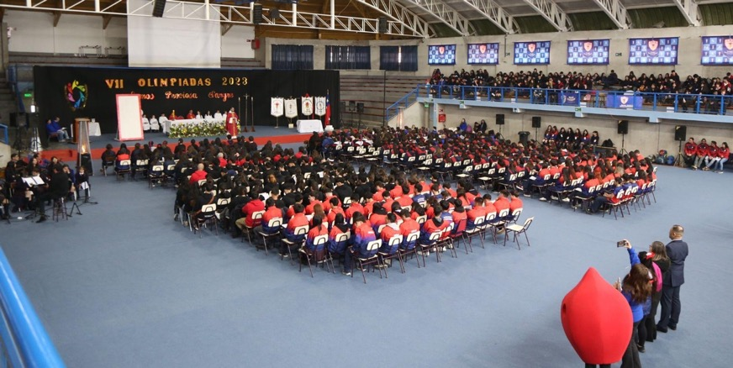
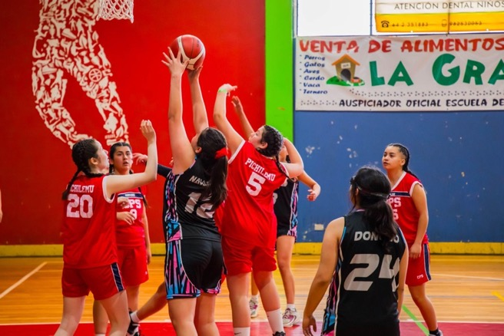
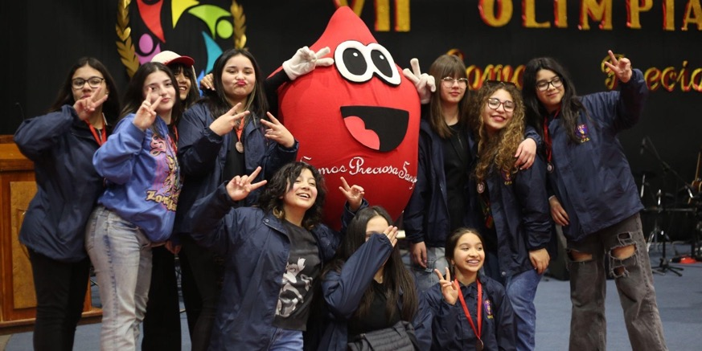
OCTUBRE | VII OLIMPIADAS PRECIOSA SANGRE

Slide 19
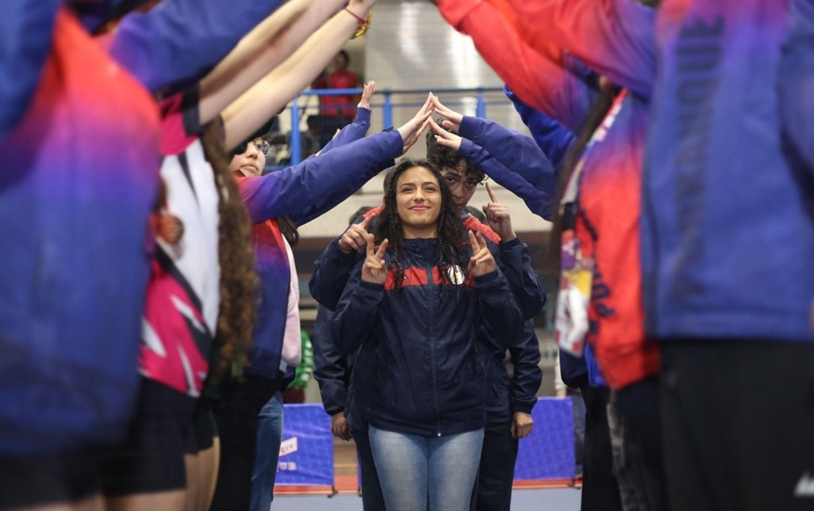
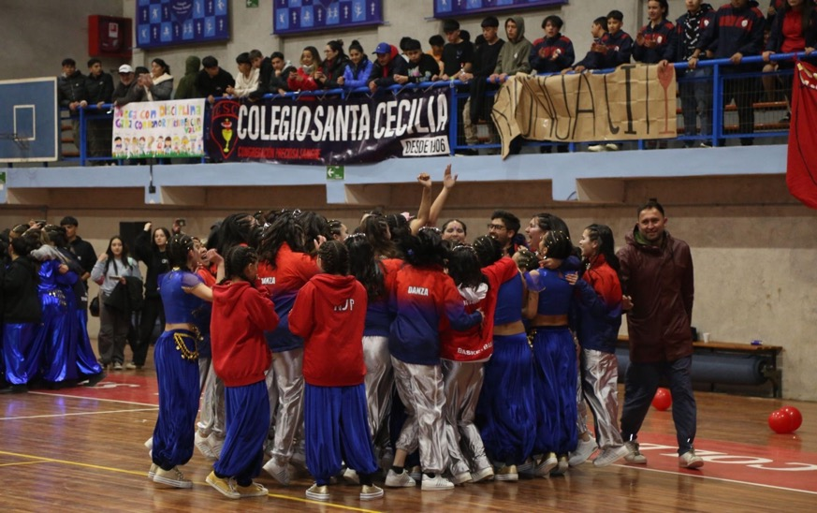
OCTUBRE | VII OLIMPIADAS PRECIOSA SANGRE
FOCO EN CONVIVENCIA ESCOLAR
En noche de Danza los equipos celebran juntos a las ganadoras y terminan todos bailando.
Otras delegaciones hacen pasillo de honor de forma espontánea para que los ganadores suban a recibir el primer lugar.

Slide 20
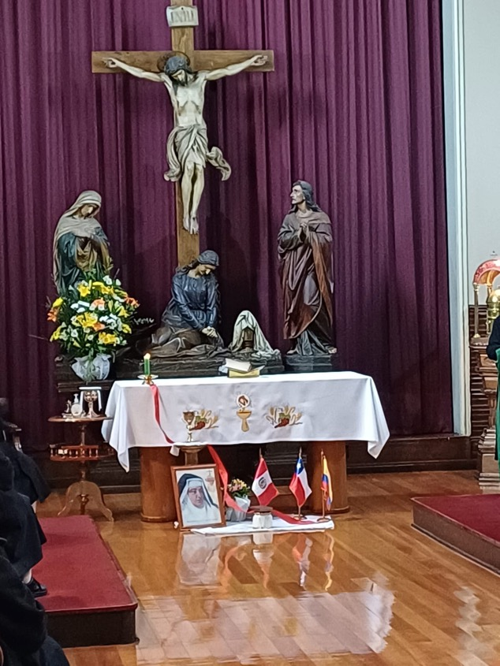
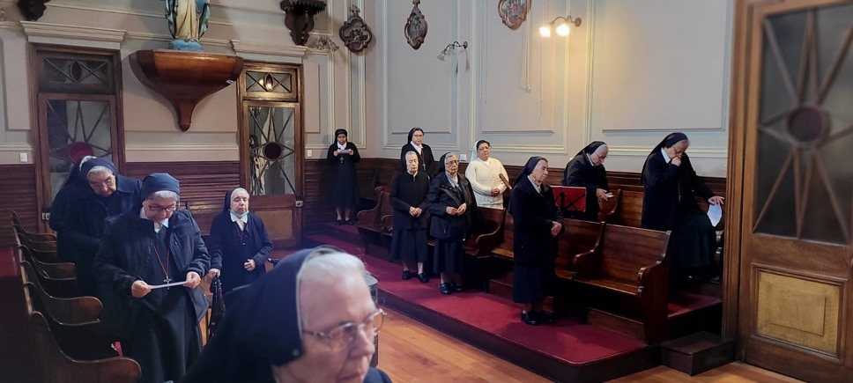
OCTUBRE | CELEBRANDO LOS 136 AÑOS

Slide 21
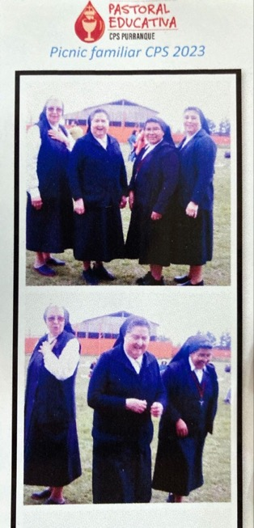
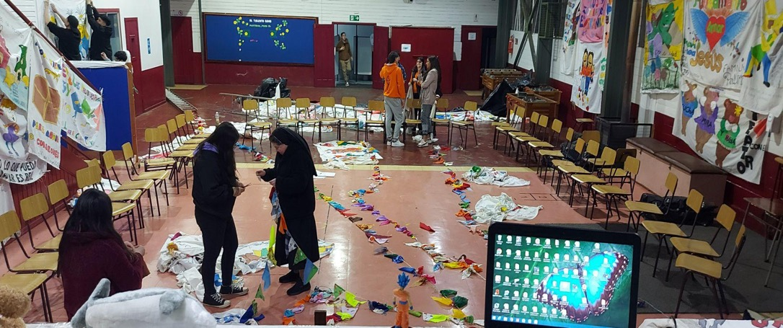
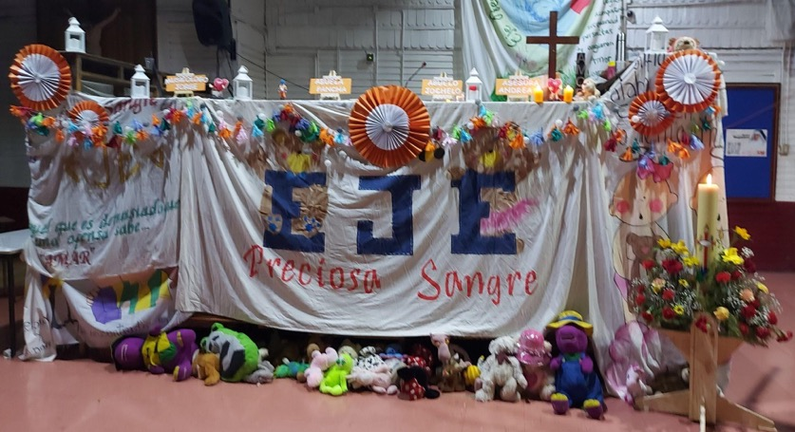
NOVIEMBRE | VISITA PURRANQUE

Slide 22
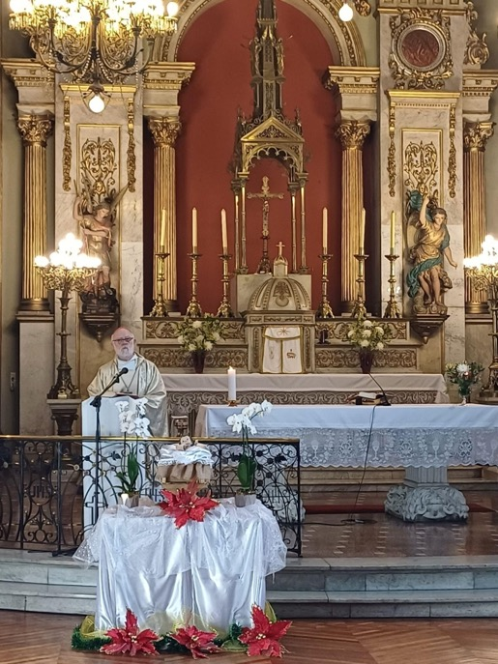
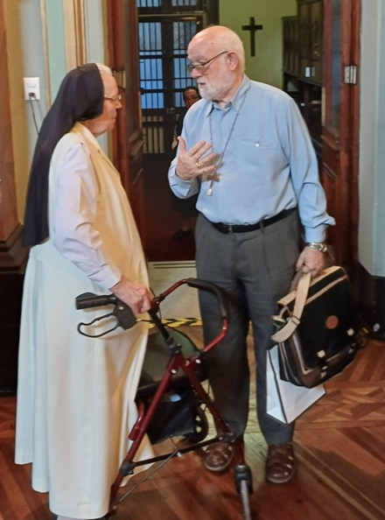
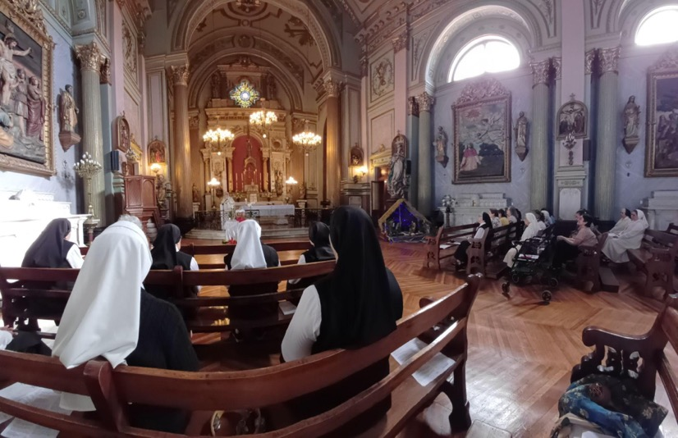
DICIEMBRE | MISA DE NOCHE BUENA CON MONSEÑOR

Slide 23
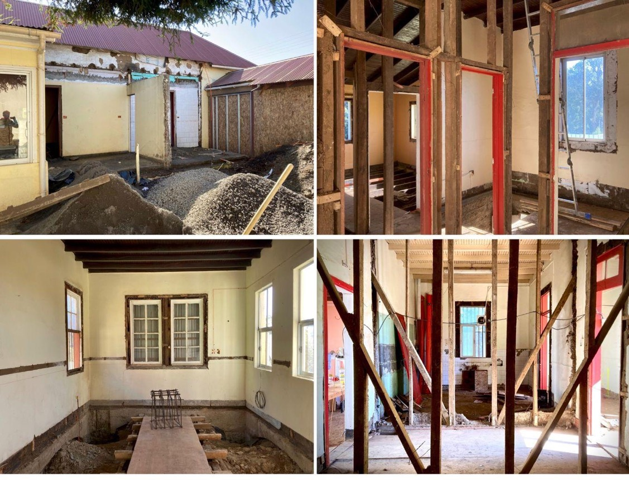
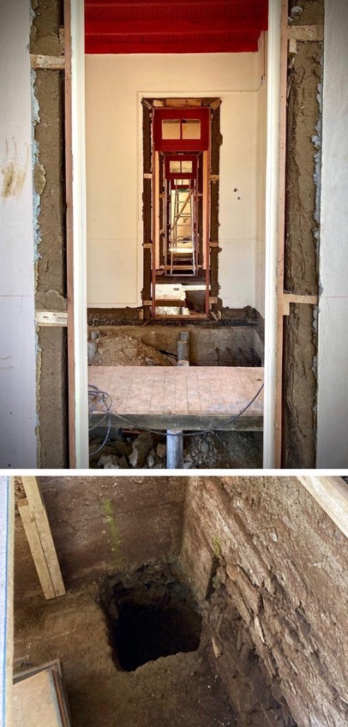
COMUNIDAD PICHILEMU | INICIO OBRA

Slide 24
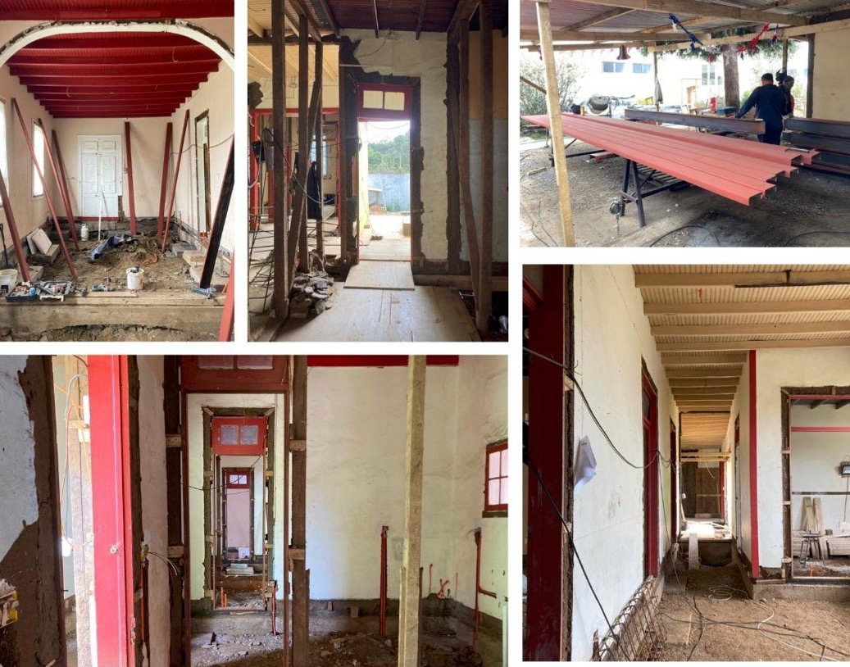
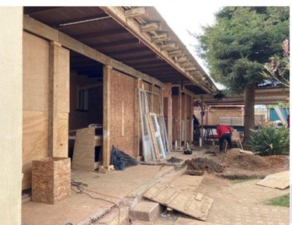
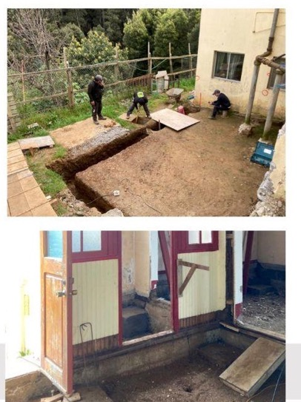
COMUNIDAD PICHILEMU | AVANCES EN SEPTIEMBRE

Slide 25
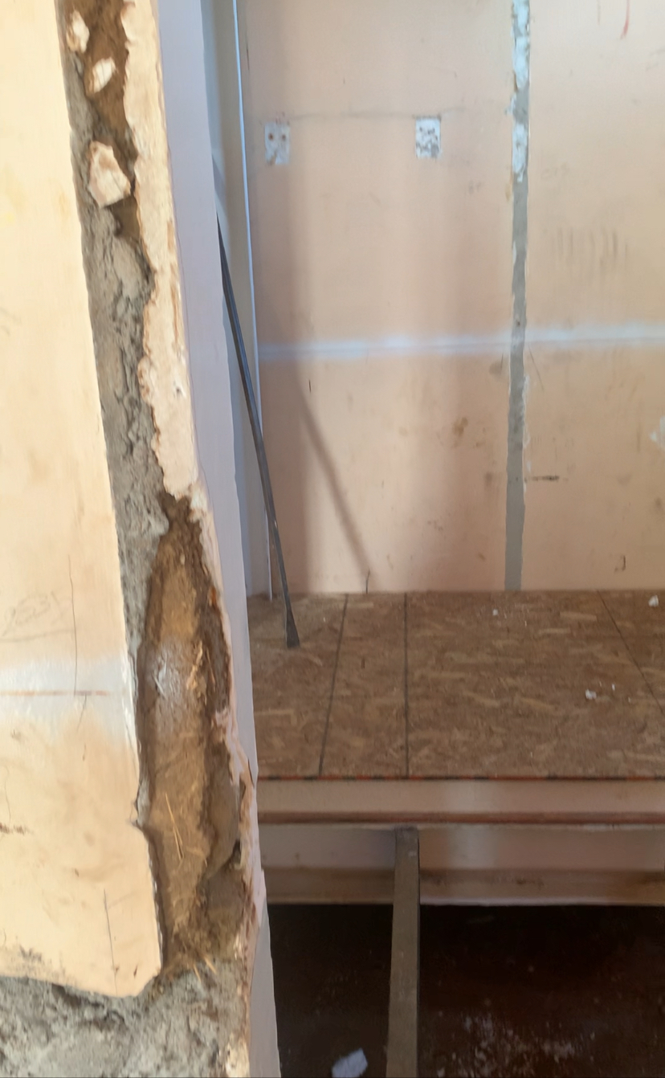
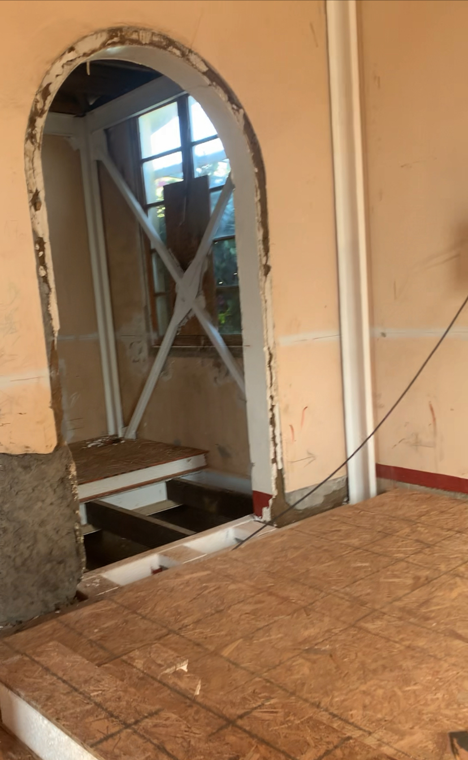
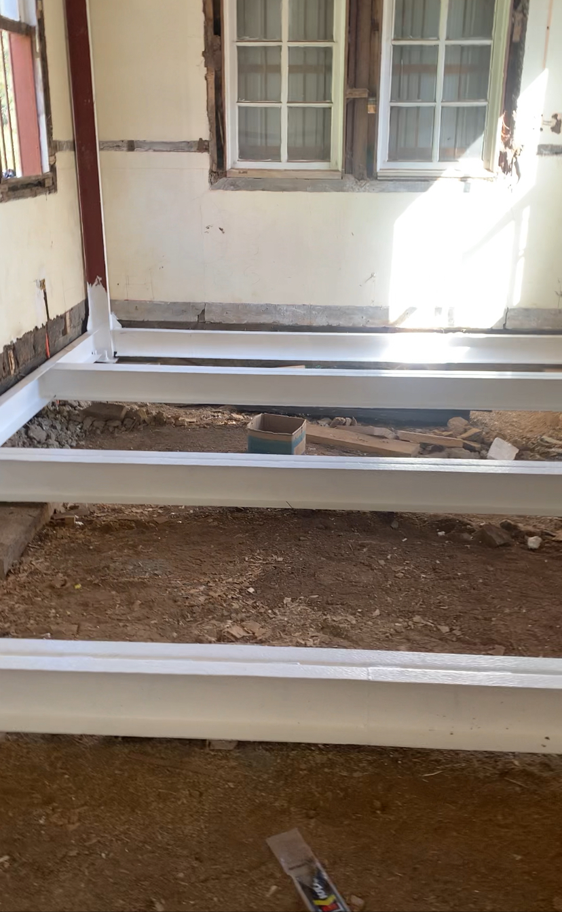
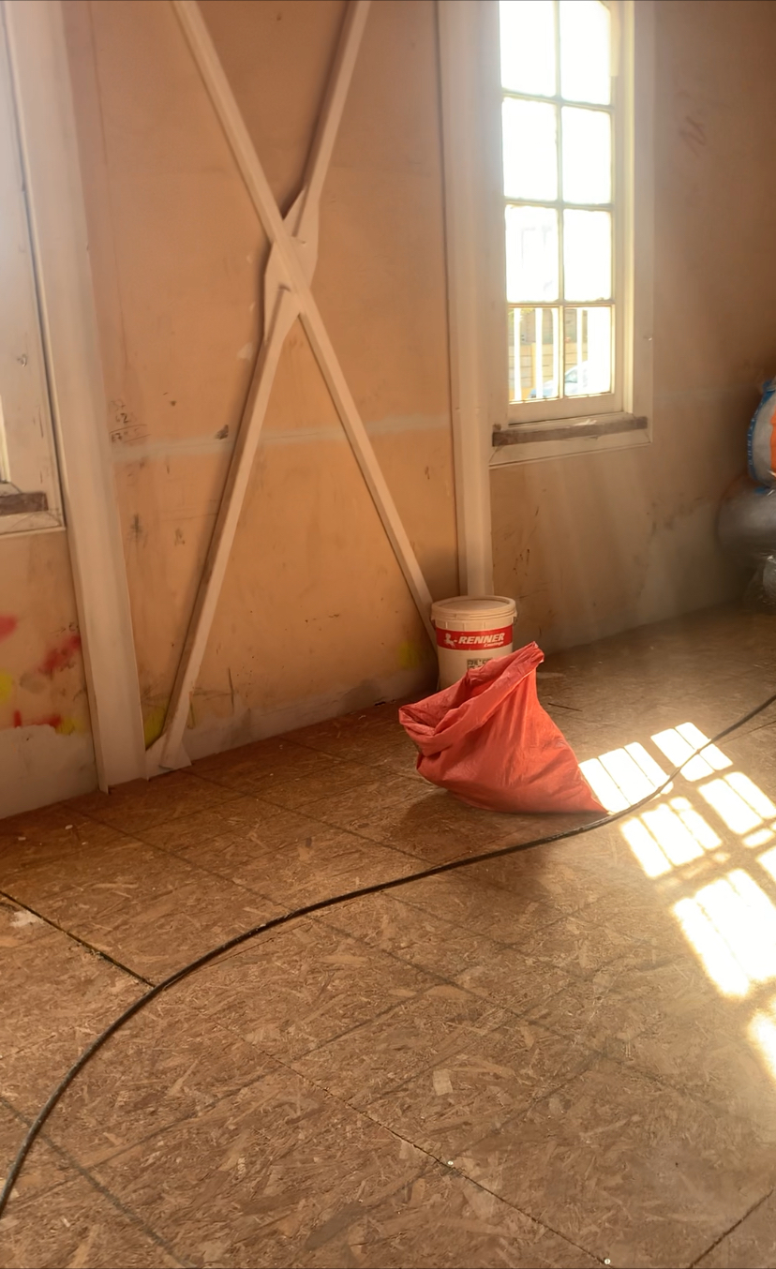
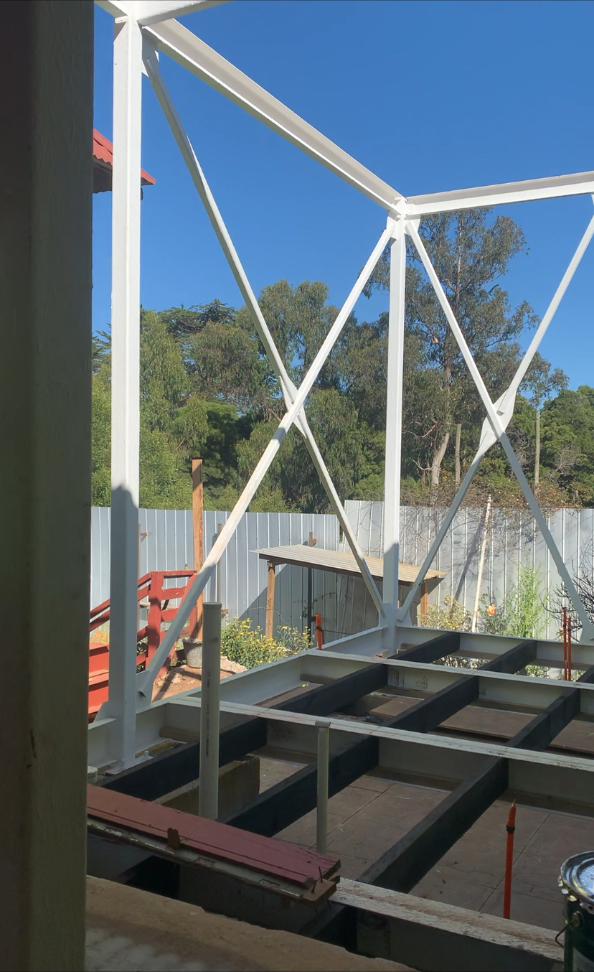
COMUNIDAD PICHILEMU | AVANCES EN DICIEMBRE

Slide 26
HOGAR DE PUENTE ALTO
Cuidador Sr. Marcos Salazar
Retraso en licitación de Fonasa, que da tiempo para subsanar temas pendientes.
Congregación hará arreglo en febrero y marzo 2024 de: aleros y obras menores por $6.000.000., para presentar el inmueble a gobernador y alcalde de la Comuna.
Arreglo Techo: entidad con quien haremos alianza está buscando aportes económicos.

Slide 27
HOGAR DE PUENTE ALTO

Slide 28
HOGAR DE PUENTE ALTO

Slide 29
HOGAR DE PUENTE ALTO

Slide 30
PINTURA FACHADA CALLE COMPAÑÍA
De la Corporación para el Desarrollo de la Municipalidad de Santiago, nos contactaron por Proyecto de Mantención de Fachada, Sector Barrio Brazil, este consiste en Hidro lavadora y pintura,
incluye casa roja Calle Huérfanos

Slide 31
RETIRO ANUAL 2024
Requisito Retiro Ignaciano:
Retiro en silencio
4 momentos de oración personal en el día
2 charlas al día
Caminatas contemplativas en las mañanas, para las que puedan.
Conversación personal de acompañamiento para las que lo desee.
Eucaristía al final del día.

Slide 33
“Siguiendo las huellas de Madre Magdalena, llegamos a las huellas de Jesús, que nos llevan hasta la misma Cruz…”

Slide 34
Anexo Punto 5
El Hogar Preciosa Sangre de puente alto ubicado en Av Independencia N ° 1210 tiene mismo RUT de la Congregación 82.490.000-0
Los colegios mencionados en la memoria no están asociados al Rut de la Congregación son Fundaciones Educacionales independientes
Hogar de la Preciosa sangre esta en cierre temporal desde 2023 por deficiencia en infraestructura ante normativa vigente de los ELEAM-Se esta realizando mejoras .

